Slide 1



Yazılım Testi ve Otomasyonu
Handan yarıcı
handanyarici@gmail.com
linkedin.com/in/handanyarici
github.com/handanyarici

Slide 2
Konular
Test nedir? Kalite nedir?
Yazılım Test metodolojileri
Unit (Birim) Test - JUnit
TDD - Mocking
Statik Test - Kod Analizi
CI/CD Süreçleri
Test strateji
Çevik Yazılım – Farklı Alanlarda Test
API Testleri
Performans Testleri
UI/UX Testleri
Test Otomasyona Giriş Selenium IDE
Selenium Web Driver
Mobil Test

Slide 3
Sunum – CI/CD Continuous Development / Integration
1- Nedir? Ne amaçlanmıştır? Hangi problemi çözmüştür?
2- Hangi araçlar kullanılır?
3- Bu araçlardan seçeceğiniz 1 tanesinin daha detaylı incelemesi
4- Sunum süresi 5 dk’yı aşmamalı

Slide 4
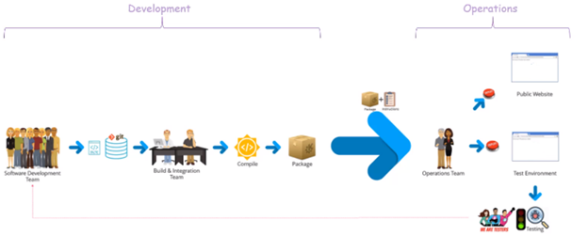
ESKİ USUL SDLC
SORUNLAR
1- Manuel entegrasyona çok vakit ve çaba harcanıyor.
2- Iterasyonların sonunda sorunlar düzeltiliyor.
3- Uzun süren iterasyonlar sonucunda uygulamayı pazara sunmak uzun sürüyor.

Slide 5
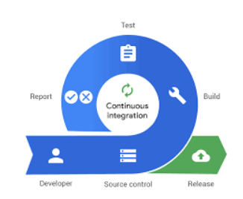
CI Nedir?
Kod üzerinde yapılan değişiklik sonrasında sistemin çalışır durumda olduğunu, yapılan değişikliğin sorunlara yol açmadığını tespit etmek için kullanılan yöntemdir.
Sorunları ve kırılmaları tespit edebilmek için birim testleri kullanılır. Testlerde oluşan hatalar, yapılan değişikliğin sistemi kırdığı anlamına gelmektedir.
Her zaman çalışır bir sürümün oluşması sağlanmış olur.
Geliştiricilerin bir uygulamadaki değişiklikleri birleştirildiğinde, bu değişiklikler, değişikliklerin uygulamayı bozmadığından emin olmak için uygulamayı otomatik olarak oluşturarak ve farklı düzeylerde testler ile doğrulanmalıdır.

Slide 6
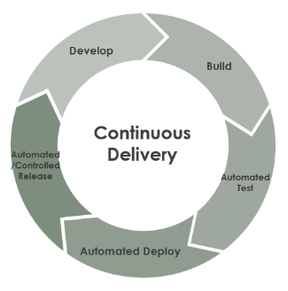
CD Nedir?
Sürekli entegrasyonun doğal bir uzantısıdır, başarılı olan bir yapıyı (build) bir ortama atma durumunun otomatik olan yoludur.
Continuous Delivery (Sürekli Teslimat); yeni geliştirmeler yapılan yeni kod paketinin CI sürecinden geçtikten sonra build alınıp deploya hazır hale gelmesini sağlayan aşamadır.
Continuous Deployment (Sürekli Dağıtım); hazır hale gelmiş yeni paketi sunuculara kurulmasını sağlayan aşamadır.
Sürekli teslimat düzgün bir şekilde uygulanırsa, müşteriler standartlaştırılmış bir test sürecinden geçmiş yapıya sahip olacaklardır.
Notes:
Örnek verecek olursak; Netflix, tamamen otomatik bir sürekli dağıtım sistemine sahiptir. Dağıtımlar otomatik olduğundan ve herhangi bir zamanda gerçekleşebileceğinden, uygulamanız, yeni bir sürüm dağıtıldığında geçici kesintilerden etkilenmeyecek şekilde tasarlanmalıdır.

Slide 7
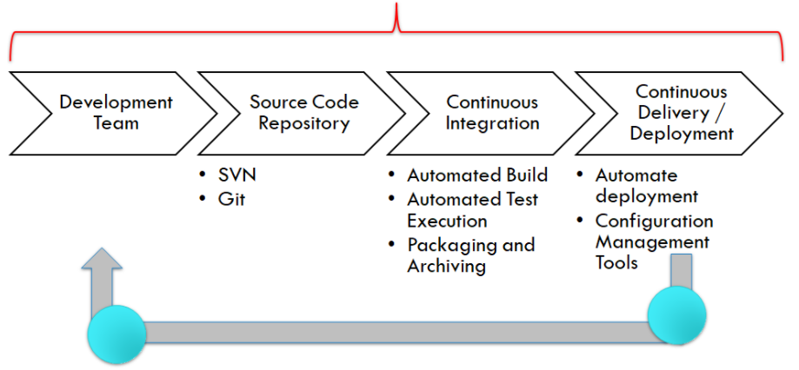
CI/CD

Slide 8
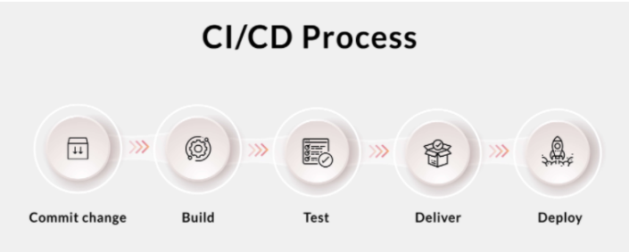
Neyi iyileştirir?
Tekrar eden işleri otomatize hale getirir.
Tüm testlerin kontrolünü sağlar. Kod kalitesini arttırır.
Büyük projelerde uzun süren kurulum süreçlerinde insan payını indirir ve zamandan tasarruf sağlar.
Paketin kuruluma hazır olup olmadığını denetler.

Slide 9
Neden önemlidir?
Derleme ve Paketleme süreçleri CPU ve RAM ağırlıklı işlemler olduğu için geliştiricinin makinesini yoruyor ve çalışmasına engel olabiliyor. Bu durumda geliştirici paketleme sürecinde – ki bu bazen 2-3 saat sürebiliyor- diğer çalışmalarını yapamıyor ve bloke oluyor.
Her geliştiricinin ortamı (kullanılan IDE, kütüphane versiyonları gibi.) farklı olabileceğinden dolayı paketleme sonrasında farklı sonuçlar doğabiliyor. Bazen de önbellek tabanlı sorunlar oluşabiliyor. Bu sebeple ekiplerin ortak kullanabileceği bir ortama ihtiyaç duyuluyor.
Kurumsal organizasyonlarda standartları oluşturmak ve korumak için herkesin ortak bir yapı kurması, tecrübeler doğrultusunda bu yapının iyileştirilerek kişi bağımsız bir yapı oturtulmasına ihtiyaç bulunuyor.
Paketleme ve Dağıtım, geliştiricinin temel görevleri arasında değildir. Bu tip operasyonlar farklı bir disiplin olduğu için rol çatışması yaşanabiliyor.

Slide 10
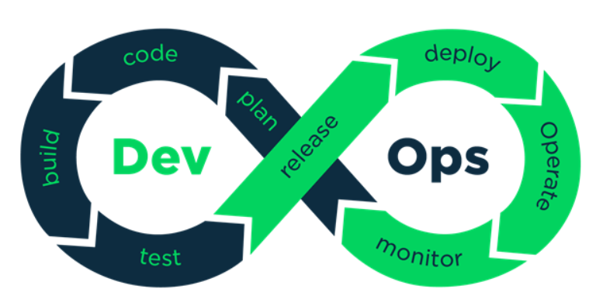
Devops nedir?
Dev takımı,
Oluşturulacak uygulamaya ait planları yapmak,
Uygulamayı oluşturmak(Kodlamak)
Uygulama release ve publish (versiyonlama ve yayınlama)
Uygulama iyileştirme (Update)
Uygulama Test süreçleri
Ops takımı,
Oluşan uygulamaların barındırılacağı ve kullanılacağı ortamı tasarlamak,
Uygulamaların çalışması için gereken sistem bileşenleri ile iletişime geçebilmeleri için gerekli ağ ve güvenlik yapılandırmalarının yapılmasını sağlamak,
Uygulamanın kaynak kullanımını belirlemek,
Uygulamanın gerekli izleme (Monitoring) araçları ile takibini sağlamak,
Uygulamanın sistem kaynaklarını kullanım düzeyine göre kaynak arttırımını sağlamak (Scale Up ve Scale Down)
Notes:
DevOps , Bilgi Teknolojileri departmanı içerisinde bulunan iki temel birimi (Developers and Operations) Geliştiriciler(Yazılım Geliştiriciler, Yazılım Testçileri, vb.), Operasyon (Sistem Mimari ve Altyapı Ekipleri,Güvenlik ve Ağ ekipleri vb.) bir arada etkili bir iletişim içerisinde beraber çalışmalarıdır.DevOps’u aslında bir felsefe, yaklaşım veya bakış açısı olarak değerlendirebiliriz.

Slide 11
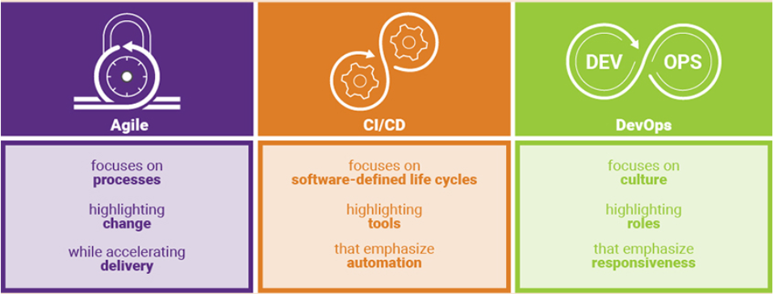
KAVRAM KARŞILAŞTIRMASI

Slide 12
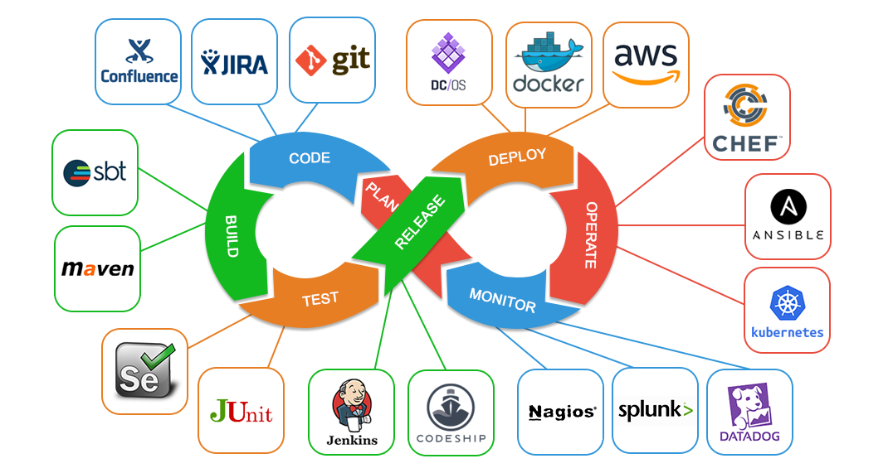
Devops Araçları

Slide 13

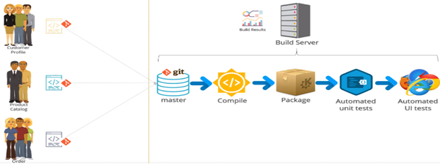
Devops Süreci
Bir yazılımcı geliştirdiği özelliği master branch commit ettiğinde build süreci otomatik olarak Jenkins üzerinde gerçekleşir.
Derleme hatası alındığında, otomatik olarak yazılımcılara mail gönderilmelidir.
Kodun doğruluğunu ve kalitesini sağlamak için çeşitli kontroller yapan unit test yazılmalıdır.
Otomatik UI testlerin çalışması için, paketlenmiş kodun test ortamlarına deploy edilmesi gerekir.
Testlerde hata alınırsa hızlı bir şekilde yazılım ekibine iletilebilir.
Build Server:
Notes:
Jenkins
Jenkins, açık kaynaklı bir CI/CD aracıdır. Sürekli teslimatı kolaylaştırmanın yanı sıra sürekli entegrasyon imkanı sunar. Bunun yanısıra, gerçek zamanlı test ve raporlama imkanı da sağlar.
Açık kaynak kodlu olması ve uzun süredir var olması nedeniyle yaygın olarak kullanılan ve en iyi CI / CD araçlarından biridir.
Jenkins’in önemli özellikleri:
Windows, Linux ve macOS platformlarında kullanılabilir.
Ücretsiz olması, girişimler ve büyük ölçekli kuruluşların tercih sebebi.
Oldukça genişletilebilir yapıya sahiptir.
AWS, Google Cloud, Azure, Digital Ocean ve daha fazlası gibi bulut platformlarıyla entegre çalışır.
Karmaşık CD gereksinimlerini gerçekleştirmek için kullanılır.
.war biçimindedir.

Slide 14
Mobil – Backend CI/CD farkları
Backend dünyasında kurallar ve süreçler daha esnek olmasının yanında kurumlar kendi dinamiklerine göre bu süreçleri esnetebilmektedir. Ancak mobil dünyada ekosistem Apple ve Google tarafından çok sıkı kontrol edilmektedir. Bu süreçler her yıl güncellemeler ile birlikte ciddi ölçüde değişmekte ve bunu yakından takip etmek daha çok mobil takımların yaptığı bir iştir.
Backend dünyasında CI/CD süreçlerinde DevOps ekiplerinin kendi ortamlarına ve dinamiklerine çok farklı alternatifleri söz konusu olurken mobil dünyada bu süreçler ve uygulama yöntemleri daha kısıtlı seçeneklere sahiptir ve sıkı disipline edilmiştir. Örneğin, Mac olmadan iOS uygulamaları derlemek hiçbir şekilde mümkün değildir.
Mobil dünyada tüm projeyi derleyip dağıtan bir yapı (IPA, APK, AAB) varken, backend dünyasında bu daha çok ardışıl bir yayın süreci (inceremental deployment) olmaktadır. Backend projesinde sadece bir CSS’i güncelleyerek bile sürüm çıkmak mümkünken, mobil dünyada bir satır değişiklikte bile tüm paketi derlemek gerekmektedir. Bu durumda da tüm paketin yeniden test edilmesi gibi operasyonel işler ortaya çıkmaktadır. Bir diğer fark ise mobil dünyada paketleme sonrasında cihazlara dağıtım gerekmesidir. Sunucu tarafında ise değişiklikler anında yayınanabilmektedir.

Slide 15
Mobil – Backend CI/CD farkları
Mobil dünyada oluşan paketlerin son kullanıcıya yayınlanması için Apple ve Google’ın review süreçlerinden geçmesi gerekmektedir ve bu süreç zaman almakla birlikte tamamen Apple ve Google’ın insiyatifindedir. Backend dünyasında ise yayınlama süreci tamamen kurumun kendi insiyatifindedir. Bu nedenle, mobil dünyada paketlerin daha iyi test edilmesi ve review süreçlerine uygun hazırlanması ayrı önem kazanmaktadır.
Mobil dünyada code signing başlı başına ayrı bir bürokratik süreçtir ve iOS & Anroid için öğrenilmesi gereken ayrı disiplinlerdir. Paketleme işleminde hedefe göre farklı sertifika türleri ile bunu yönetmek gerekmektedir. Backend dünyasında sertifikalar daha esnek bir yapıda olmakla birlikte kullanım şekli tamamen kurum insiyatifindedir.

